Slide 1
Лабораторная работа №5 Управление системными службами
Накова Амина Михайловна
1132232887
НПИбд-02-23

Slide 2
Цель работы:
Целью данной работы является получение навыков управления системными службами операционной системы посредством systemd.

Slide 3
Управление сервисами

Slide 4
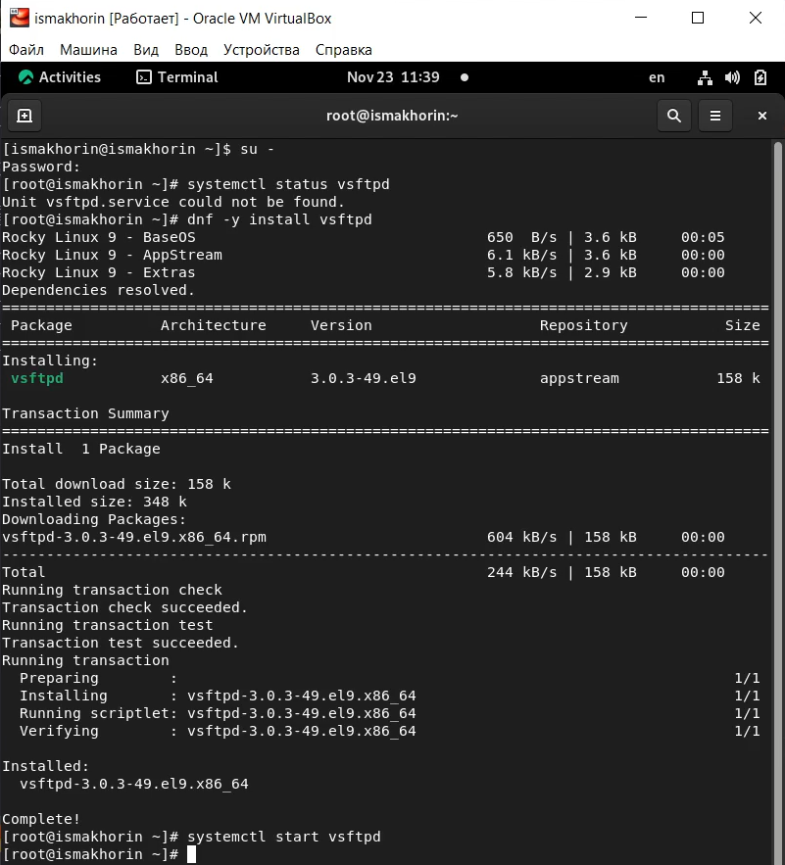
Режим работы суперпользователя, проверка статуса
Рис. 1.1. Открытие режима работа суперпользователя и проверка статуса службы Very Secure FTP.

Slide 5
Установка службы
Рис. 1.2. Установка службы Very Secure FTP.

Slide 6
Запуск службы
Рис. 1.3. Запуск службы Very Secure FTP.

Slide 7
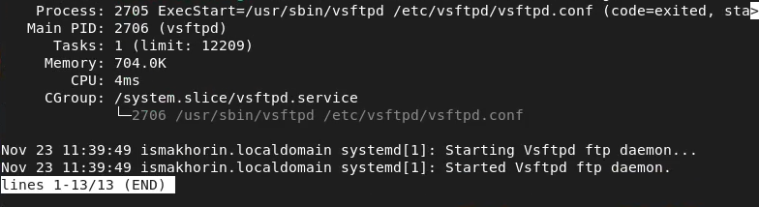
Проверка статуса службы
Рис. 1.4. Проверка статуса службы Very Secure FTP.

Slide 8
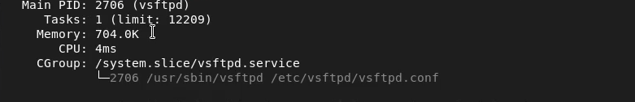
Добавление службы в автозапуск и проверка статуса
Рис. 1.5. Добавление службы Very Secure FTP в автозапуск и проверка её статуса.

Slide 9
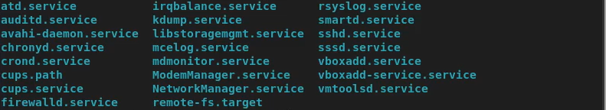
Символические ссылки
Рис. 1.6. Вывод на экран символических ссылок, добавление службы Very Secure FTP в автозапуск.

Slide 10
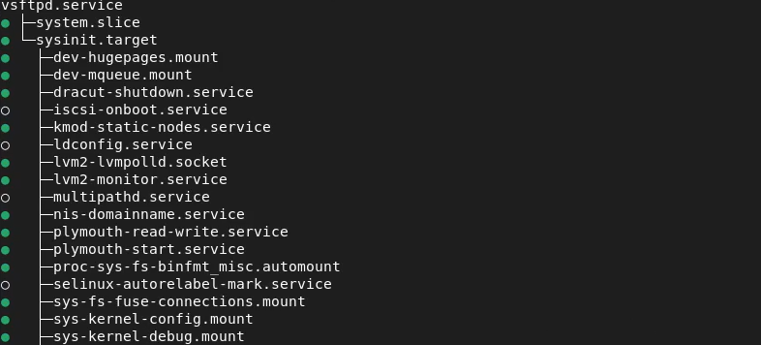
Список зависимостей юнита
Рис. 1.8. Список зависимостей юнита.

Slide 11
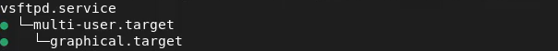
Список зависимых юнитов
Рис. 1.9. Список юнитов, которые зависят от данного юнита.

Slide 12
Конфликты юнитов

Slide 13
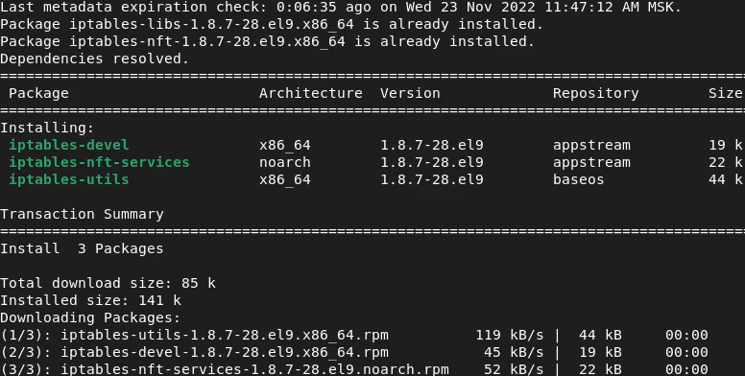
Установка iptables
Рис. 2.1. Получение полномочий администратора и установка iptables.

Slide 14
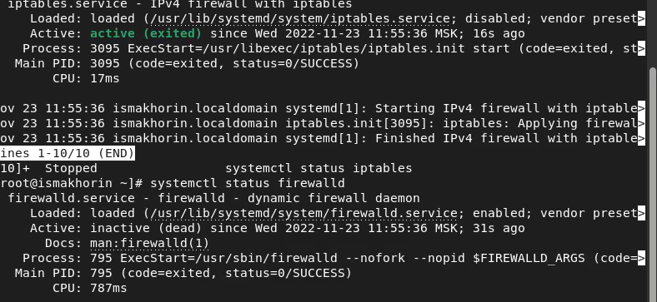
Попытка запуска
Рис. 2.3. Попытка запуска firewalld и iptables.

Slide 15
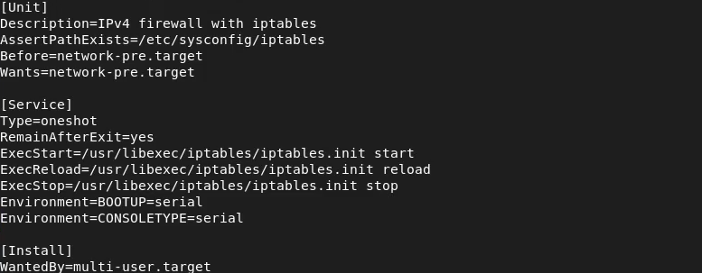
Настройки конфликтов
Рис. 2.5. Настройки конфликтов для юнита iptables.

Slide 16
Изолируемые цели

Slide 17
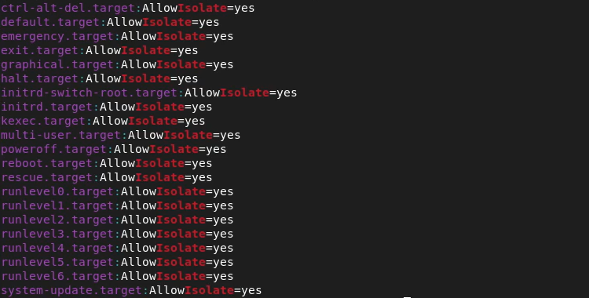
Открытие каталога, нахождение списка, переключение ОС
Рис. 3.1. Открытие каталога. Нахождение списка всех целей, которые можно изолировать. Переключение операционной системы в режим восстановления.

Slide 18
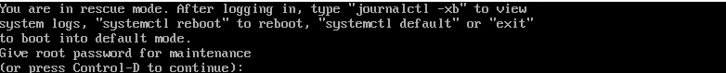
Перезапуск ОС
Рис. 3.2. Перезапуск операционной системы.

Slide 19
Цель по умолчанию

Slide 20
Вывод
В ходе выполнения лабораторной работы были получены навыки управления системными службами операционной системы посредством systemd.

Slide 21
Спасибо за внимание!

